Slide 1
SALMOS

Slide 2
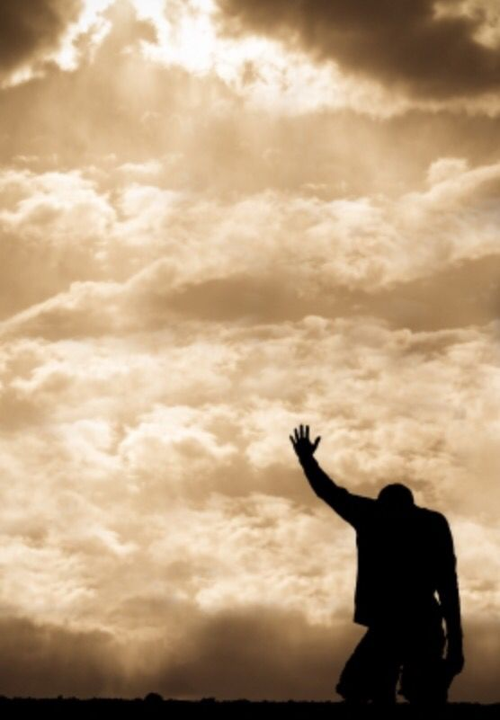
Para Memorizar
“Te alabaré entre los pueblos, Señor; cantaré de ti entre las naciones. Porque tu amor es grande hasta los cielos, y hasta las nubes tu fidelidad” (Sal. 57:9, 10).

Slide 3
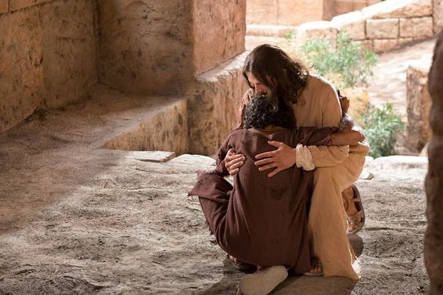
Enfoque del Estudio
Para el estudio de esta semana leamos los siguientes textos nos darán el enfoque del estudio: Salmo 51, Salmo 103, Salmo 113, Salmo 123, Salmo 130, Salmo 136
La definición de la palabra misericordia, según lo indicado por el Diccionario de la lengua Oxford, es como sigue: "compasión o perdón mostrado hacia alguien a quien está en el poder de uno castigar o dañar". Los ejemplos bíblicos que se han dado anteriormente reflejan esta definición.
Misericordia es una palabra asombrosa que inspira esperanza y motivación al espíritu humano. Cualquiera que sufra las consecuencias de malas decisiones siente que el peso aplastante de la culpa se disipa cuando se le muestra misericordia y gracia. Cuando se extiende una fecha límite o se perdona una deuda, experimentamos un alivio y una gratitud abrumadores ante la misericordia ofrecida.
En esta semana estudiaremos cuatro palabras hebreas: 1) Hesed; 2) Raham; 3) Hanan; y 4) Selihah

Slide 4
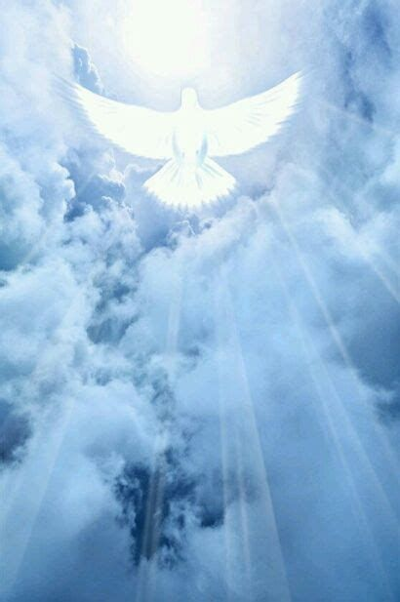
Sábado
Introducción a la Lección
E
l Dios del Antiguo Testamento a menudo ha sido contrastado con el Dios del Nuevo Testamento: un Dios de ira frente a un Dios lleno de amor y misericordia. El ateo Richar Dawkins describe al Dios del Antiguo testamento como el personaje más desagradable de toda la ficción, dando muchos calificativos como: celosos y orgulloso de ello; un mezquino, injusto e implacable obsesivo controlador, entre otros. Si bien la retórica es áspera y el autor ha sido criticado incluso dentro de la comunidad atea por su celo casi religioso para desacreditar una cosmovisión cristiana, la cuestión del carácter de Dios en el Antiguo Testamento también prevalece en los círculos cristianos.
El libro de los Salmos retrata al mismo Dios del Antiguo Testamento. Con frecuentes referencias a la época de la conquista (por ejemplo, Salmos 16:5, 6; 44:1–8; 60:6–8; etc.), Dios es retratado como un Dios de misericordia, un Padre celestial, un Pastor Divino, un Refugio seguro, una Roca eterna, un Rey generoso y una Fortaleza poderosa cuya misericordia perdura para siempre (Salmo 136).
“[M]ientras percibimos el maravilloso amor de Dios, no nos quedaremos quietos, sino que ofreceremos a Dios un sacrificio de agradecimiento y haremos canción a su nombre con nuestros corazones y voces. Pongamos nuestros pies sobre la Roca de la eternidad, y allí obtendremos apoyo y consuelo permanentes. Nuestras almas descansarán en Dios con una confianza inconmovible” (Reflejemos a Jesús, p. 343).

Slide 5
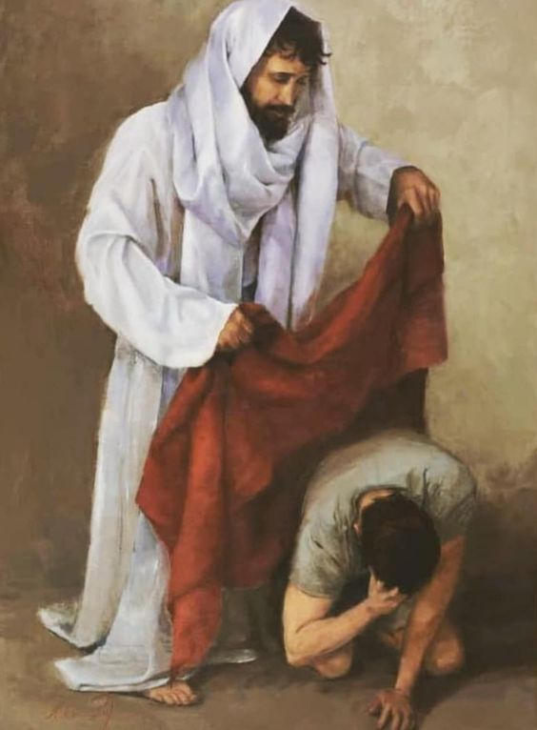
Domingo
SU AMOR ES PARA SIEMPRE
“Alabad a Jehová, porque él es bueno, Porque para siempre es su misericordia. Alabad al Dios de los dioses, Porque para siempre es su misericordia.” (Salmo 136: 1-2)
Lee Salmo 136. ¿Qué pensamiento predomina en este salmo? El salmista, ¿dónde encuentra pruebas para su declaración predominante?
R. Alabar a Dios por su misericordia. Las pruebas están en la creación y en la historia de Israel, La misericordia de Dios en la Creación y en la historia debería inspirar a su pueblo a confiar en él y a permanecer fiel a su Pacto.
Hesed es la palabra hebrea más común usada para "misericordia" en el Antiguo Testamento. Se entiende mejor como "bondad amorosa". El Salmo 109:12, 16 conecta hesed con compasión hacia los pobres, los huérfanos y los necesitados. Debido a que Dios salva a su pueblo de los desastres y los opresores, el salmista alaba su nombre por sus acciones misericordiosas. La misericordia de Dios en la Creación y en la historia debería inspirar a su pueblo a confiar en él y a permanecer fiel a su Pacto. El estribillo “porque su amor es para siempre” se repite 26 veces en el Salmo.
“Esta mañana mi alma está llena de alabanza y agradecimiento a Dios, de quien proceden todas nuestras bendiciones. El Señor es bueno, y su misericordia es eterna. Alabaré al que es la luz de mi rostro y mi Dios. El es la fuente de toda eficiencia y poder. ¿Por qué no lo alabamos hablando palabras de esperanza y consuelo a otros? ¿Por qué están silenciosos nuestros labios? Él habla es un don del cielo, y debería emplearse para expresar alabanza al que nos ha llamado de las tinieblas a su luz admirable”. (A fin de conocerle, p. 221
Reflexionemos: ¿De qué manera la imagen de Jesús en la cruz, que muere como sustituto por nuestra pecaminosidad, revela más poderosamente la gran verdad, hablando de Dios, de que “su amor es para siempre”?

Slide 6
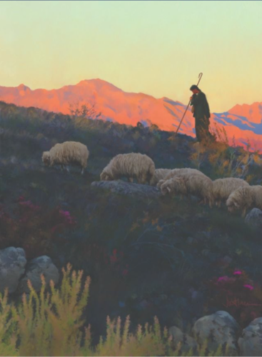
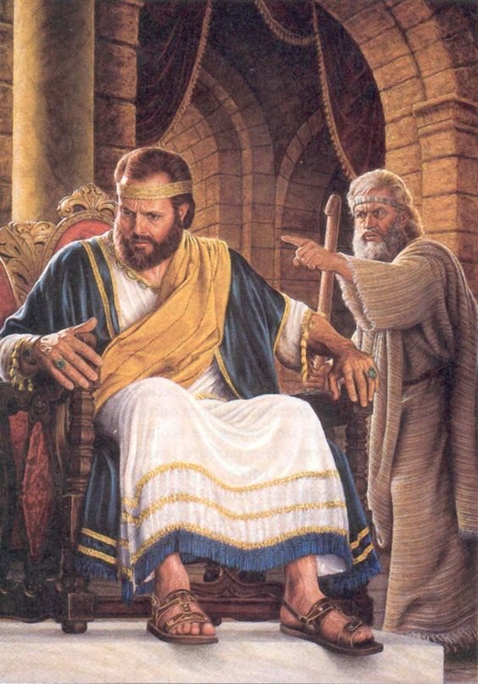
Lunes
CREA EN MÍ UN CORAZÓN LIMPIO
“Ten piedad de mí, oh, Dios, conforme a tu misericordia; Conforme a la multitud de tus piedades borra mis rebeliones. Lávame más y más de mi maldad, Y límpiame de mi pecado. Porque yo reconozco mis rebeliones, Y mi pecado está siempre delante de mí.” (Salmo 51: 1-3)
Lee Salmo 51:1 al 5. ¿Por qué el salmista apela a la misericordia de Dios?
R. apela a Dios para que lo trate no conforme a lo que merece su pecado (Sal. 103:10), sino conforme a su carácter divino; es decir, su misericordia, su fidelidad y su compasión.
La misericordia de Dios "significa una cálida compasión, una compasión que va más allá, que está dispuesta a perdonar el pecado, a reemplazar el juicio por la gracia". —Nuevo Diccionario Internacional de Exégesis del Antiguo Testamento, (Grand Rapids, MI: Zondervan, 1997), vol. 3, p. 1091. Lo que es más, el Señor muestra Su compasión a aquellos que han sido dañados por el pecado y que le han fallado. Aunque no somos merecedores de Su misericordia, Él nos eleva por Su gracia y nos restaura a Su favor..
“Quienquiera que bajo la reprensión de Dios humille su alma con la confesión y el arrepentimiento, tal como lo hizo David, puede estar seguro de que hay esperanza para él. Quienquiera que acepte por la fe las promesas de Dios, hallará perdón. Jamás rechazará el Señor a un alma verdaderamente arrepentida”. (Historia de los patriarcas y profetas, pp. 785, 786).
Reflexionemos: Si Dios puede perdonar a David por adulterio, engaño y asesinato, ¿qué esperanza existe para ti?

Slide 7
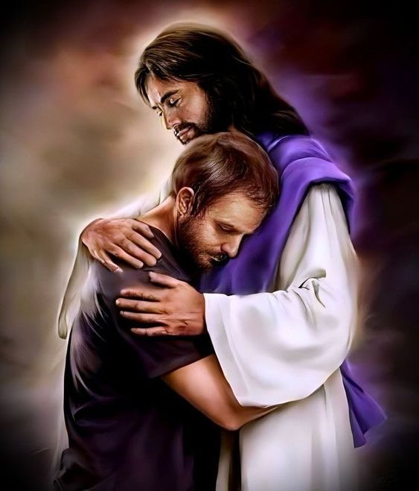
Martes
SEÑOR, SI MIRARAS LOS PECADOS
“Espere Israel a Jehová, Porque en Jehová hay misericordia, Y abundante redención con él; Y él redimirá a Israel De todos sus pecados.” (Salmo 130: 7-8)
Lee Salmo 130. ¿Cómo se describen la gravedad del pecado y la esperanza para los pecadores?
R. El Salmista sabe que sus pecados son graves, pero también sabe que Dios es misericordioso. Los pecdos del pueblo amenazan con separarlo de Dios para siempre. Por eso recurre a la misericordía de Dios.
El Salmo 25:11-18 dice que el perdón es la eliminación de los pecados. Daniel añadiría que el perdón también incluye evitar el castigo por el pecado (Dan. 9:16). Éxodo 34:6-9 nos recuerda que Dios es "misericordioso [Raham] y amable [Hanan], longanima y abundante en bondad [hesed] y la verdad, guardando la misericordia [hesed] por millares, perdonando la iniquidad, la transgresión y el pecado, [y] de ninguna manera absolviendo a los culpables’” (NKJV). Por lo tanto, David dice que el perdón requiere una confesión de culpabilidad (Salmos 32:2-5). El Salterio también conecta "perdón" con otras palabras, como purificar (Sal. 51:2.), oculte de (Sal. 51:9.)y restaurar (Sal. 103:3.).
“Los hombres pueden decir: «Te perdono todos los agravios que me has hecho», y su perdón no borrará un solo pecado. Pero la voz que resuena desde el Calvario: «Hijo mío, hija mía, tus pecados te son perdonados», es completamente eficaz. Solamente esa palabra tiene poder y despierta gratitud en el corazón agradecido. Tenemos un Mediador. No hay más que un canal de perdón y ese canal está siempre abierto. Por medio de él un torrente abundante de misericordia divina y perdón se derrama sobre nosotros…” (Alza tus ojos, p. 217).
Reflexionemos: Piensa en la pregunta: “Señor, si miraras los pecados, ¿quién podría subsistir?” (Sal. 130:3). ¿Qué significa eso para ti personalmente? ¿Dónde estarías si el Señor mirara tus pecados?

Slide 8
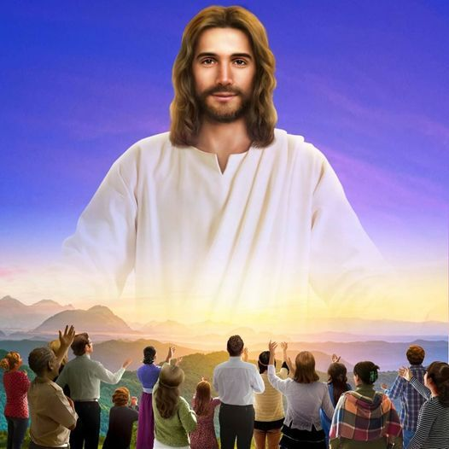
Miércoles
ALABANZA AL DIOS MAJESTUOSO Y MISERICORDIOSO
“Alabad, siervos de Jehová, Alabad el nombre de Jehová. Sea el nombre de Jehová bendito Desde ahora y para siempre.” (Salmo 113: 1-2)
Lee Salmos 113 y 123. ¿Qué dos aspectos diferentes del carácter de Dios se describen en estos salmos?
R. Se alaban la majestad y la misericordia de Señor. De esta manera, la adoración está motivada no solamente por la magnificencia de Dios, sino también por su bondad.
Dios es majestuoso, pero también es un Dios misericordioso. La majestad del Señor se revela en la grandeza de su nombre y en el lugar exaltado de su Trono, que está por encima de todas las naciones y de los Cielos (Sal. 113:4, 5; 123:1), La grandeza y el cuidado de Dios, que no pueden discernirse plenamente en la asombrosa trascendencia de Dios, se hacen explícitos en las obras de misericordia y compasión del Señor. De esta manera, la adoración está motivada no solamente por la magnificencia de Dios, sino también por su bondad.
“No es la manifestación de su gracia [de Dios], terrible majestad y poder sin parangón lo que nos dejará sin excusa si le rehusamos nuestro amor y nuestra obediencia. Es el amor, la compasión, la paciencia, la longanimidad que ha manifestado lo que testificará en contra de aquellos que no han ofrecido el servicio voluntario de sus vidas. Los que se convierten a Dios con corazón, alma y mente, encontrarán en él apacible seguridad” (Hijos e hijas de Dios, p. 21).
Reflexionemos: Medita sobre la Cruz y lo que allí sucedió en tu favor. ¿De qué te ha salvado Jesús? ¿Por qué es tan importante tener presente la Cruz?

Slide 9
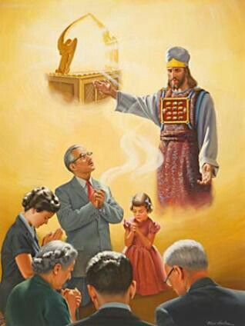
Jueves
NO OLVIDES NINGUNO DE SUS BENEFICIOS
“Bendice, alma mía, a Jehová, Y bendiga todo mi ser su santo nombre. 2 Bendice, alma mía, a Jehová, Y no olvides ninguno de sus beneficios.” (Salmo 103: 1 y 2)
Lee Salmo 103. ¿Cómo se describe aquí la misericordia de Dios?
R. Él perdona todas nuestras iniquidades, nos sana de las dolencias; No rescata, nos corona de favores y misericordias; nos sacia; nos hace justicia. Estas bendiciones se basan en el carácter de Dios y su fidelidad.
Dios libera y sostiene a su pueblo (Sal. 103:3-13). Las poderosas imágenes de Salmo 103:11 al 16 ilustran la inconmensurable grandeza de la gracia de Dios, que únicamente puede compararse con la infinita inmensidad de los cielos (Isa. 55:9). La bendición se entiende generalmente como un acto de otorgar beneficios materiales y espirituales a alguien (Gén. 49:25; Sal. 5:12). Dios bendice a las personas confiriéndoles el bien, y las personas bendicen a Dios alabando el bien que hay en él; es decir, reverenciándolo por su carácter misericordioso.
“Por nosotros [Jesús] soportó la agonía del Huerto de Getsemaní… Oh, ¿por qué todo este sufrimiento, esta ignominia y torturante agonía? Fue para que mediante el sacrificio de sí mismo pudiera revelarse su amor, para que pudiera apartar a los hombres de los caminos del pecado. Después de que hayamos costado tanto al Salvador, ¿lo dejaremos ahora? ¡Oh, no, no! Fiel es el que ha prometido; sus brazos están extendidos para recibir en su corazón de amor a los creyentes arrepentidos, con toda la ternura del afecto divino. En Jesús tenemos un amigo perdurable e inmutable, y aunque todas las perspectivas terrenales fracasen y todo amigo terrenal resulte traicionero, él sigue siendo fiel.” (Manuscript Releases, t. 12, p. 115).
Reflexionemos: Piensa todos los beneficios que Dios te ha dado a través de la vida,ve el pasado y como el Señor te ha sostenido. ¿Cómo podemos vendecir a Dios? ¿Qué certeza te da para el presente y el futuro la fidelidad de Dios?

Slide 10
PARA ESTUDIAR Y MEDITAR
Cuanto más leamos sobre la clase de persona que es Dios en realidad, menos tendremos que temerle. En la Biblia, Dios se acerca a los seres humanos, y las primeras palabras son: “¡No tengas miedo!”. ¿Por qué no? Porque este Dios que vuelve no es un extraño. “Este mismo Jesús volverá...” dijeron los ángeles a los asombrados discípulos que vieron a Jesús dejar la tierra para ir al cielo. Este mismo Jesús se define en los evangelios, y es la prueba de Dios como realmente es: el Dios del amor y la verdad y el derecho, que salvará a todos los que acudan a Él. En última instancia, el amor perfecto echa fuera el miedo....
Entonces, ¿en qué clase de Dios crees y confías? Como todo en la vida, depende de tu relación y de cómo haya actuado la persona. Echa un vistazo a la Biblia y encontrarás ejemplo tras ejemplo de cómo Dios trata a personas como nosotros. Más que eso, la Biblia registra las intenciones de Dios que la historia muestra que se hicieron realidad. El cumplimiento de las profecías es otra garantía de que Dios está “cumpliendo su propósito” y de que se puede confiar en Él. Así que cuando Jesús dice “Vendré otra vez” (Juan 14:3), su certeza se basa en todas las pruebas de Dios a través de la historia.
En el estudio de esta semana examaminamos cuatro palabras hebreas: 1) Hesed; 2) Raham; 3) Hanan; y 4) Selihah.

